Slide 1
2022
Notes:
Övergripande: (Charlotta) Nya strategin, arbetet med genomlysning och omorganisationen, ev DAC-rekommendationen (Charlotta)

Slide 2
2022

Slide 3
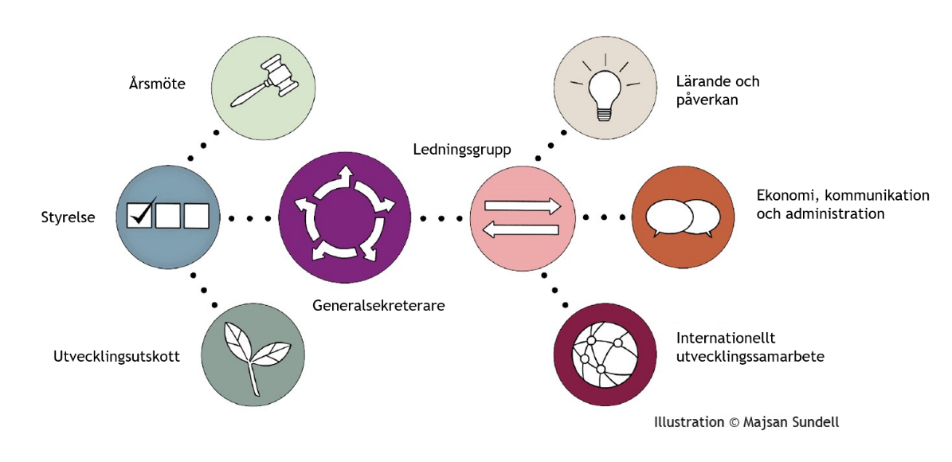
2022

Slide 4
2022
OECD Development Assistance Committee (DAC)

Slide 5
2022
Mötesplats
Vidareförmedling
Påverkansaktör

Slide 6
2022
Mötesplats
Notes:
23 maj – gemensam årsmötesdag SMR-SKR: Vi utgår från temat för kyrkornas världsråds generalförsamling: “Christ’s love moves the world to reconciliation and unity”: Vad betyder det att vara driven av Kristi kärlek – hur kan vi agera i världen utifrån de behov som vi ser – fördjupningar inom två områden som är relevanta för både SKR och SMR: religions- och övertygelsefrihet resp miljö & klimat.
SMR vill ge möjlighet för 3 ungdomar från SMR:s nätverk (ej Act el EqK) att vara med i svensk delegation på ungdomsförmöte till KV:s GF (håll utkik – Petter samordnar)
Seminarium med Kunskapsforum för religion och utveckling (tbc)

Slide 7
2022
Mötesplats
23 maj
SMR + SKR
Christ’s love moves the world to reconciliation and unity
Notes:
23 maj – gemensam årsmötesdag SMR-SKR: Vi utgår från temat för kyrkornas världsråds generalförsamling: “Christ’s love moves the world to reconciliation and unity”: Vad betyder det att vara driven av Kristi kärlek – hur kan vi agera i världen utifrån de behov som vi ser – fördjupningar inom två områden som är relevanta för både SKR och SMR: religions- och övertygelsefrihet resp miljö & klimat.
SMR vill ge möjlighet för 3 ungdomar från SMR:s nätverk (ej Act el EqK) att vara med i svensk delegation på ungdomsförmöte till KV:s GF (håll utkik – Petter samordnar)
Seminarium med Kunskapsforum för religion och utveckling (tbc)

Slide 8
2022
Mötesplats
31 augusti – 8 september
23 maj
SMR + SKR
Kyrkornas världsråd
Christ’s love moves the world to reconciliation and unity
Notes:
23 maj – gemensam årsmötesdag SMR-SKR: Vi utgår från temat för kyrkornas världsråds generalförsamling: “Christ’s love moves the world to reconciliation and unity”: Vad betyder det att vara driven av Kristi kärlek – hur kan vi agera i världen utifrån de behov som vi ser – fördjupningar inom två områden som är relevanta för både SKR och SMR: religions- och övertygelsefrihet resp miljö & klimat.
SMR vill ge möjlighet för 3 ungdomar från SMR:s nätverk (ej Act el EqK) att vara med i svensk delegation på ungdomsförmöte till KV:s GF (håll utkik – Petter samordnar)
Seminarium med Kunskapsforum för religion och utveckling (tbc)

Slide 9
2022
Mötesplats
31 augusti – 8 september
23 maj
SMR + SKR
Kyrkornas världsråd
Nyheter!
Christ’s love moves the world to reconciliation and unity
Notes:
23 maj – gemensam årsmötesdag SMR-SKR: Vi utgår från temat för kyrkornas världsråds generalförsamling: “Christ’s love moves the world to reconciliation and unity”: Vad betyder det att vara driven av Kristi kärlek – hur kan vi agera i världen utifrån de behov som vi ser – fördjupningar inom två områden som är relevanta för både SKR och SMR: religions- och övertygelsefrihet resp miljö & klimat.
SMR vill ge möjlighet för 3 ungdomar från SMR:s nätverk (ej Act el EqK) att vara med i svensk delegation på ungdomsförmöte till KV:s GF (håll utkik – Petter samordnar)
Seminarium med Kunskapsforum för religion och utveckling (tbc)

Slide 10
2022
Mötesplats
Vidareförmedling
Påverkansaktör

Slide 11
2022
Påverkansaktör
Notes:
Viktigt påverkansarbete under 2022: (Niklas)
En hundradel för världen, ekumeniskt biståndsinitiativ inför valet 2022 (förhoppningsvis flagga för ett datum för möte med MO vecka 10-11, Viktoria & Johanna jobbar på att ta fram)
6 april – CSO-forum (inom ramen för det sk GÅ-samarbetet) Save the date
2-3 juni Stockholm +50 (tillsammans med MO, FN, Concord)
Kyrkornas världsråds generalförsamling i Karlsruhe i september – tillfälle för att sprida SMR-nätverkets resurser inom religions- och övertygelsefrihet globalt

Slide 12
2022
Påverkansaktör
En hundradel för världen
Valet 11 sep
Så påverkar vi tillsammans – workshop i Alvik den 9 mars
Notes:
Viktigt påverkansarbete under 2022: (Niklas)
En hundradel för världen, ekumeniskt biståndsinitiativ inför valet 2022 (förhoppningsvis flagga för ett datum för möte med MO vecka 10-11, Viktoria & Johanna jobbar på att ta fram)
6 april – CSO-forum (inom ramen för det sk GÅ-samarbetet) Save the date
2-3 juni Stockholm +50 (tillsammans med MO, FN, Concord)
Kyrkornas världsråds generalförsamling i Karlsruhe i september – tillfälle för att sprida SMR-nätverkets resurser inom religions- och övertygelsefrihet globalt

Slide 13
2022
Påverkansaktör
En hundradel för världen
6 april
Valet 11 sep
CSO-forum
Notes:
Viktigt påverkansarbete under 2022: (Niklas)
En hundradel för världen, ekumeniskt biståndsinitiativ inför valet 2022 (förhoppningsvis flagga för ett datum för möte med MO vecka 10-11, Viktoria & Johanna jobbar på att ta fram)
6 april – CSO-forum (inom ramen för det sk GÅ-samarbetet) Save the date
2-3 juni Stockholm +50 (tillsammans med MO, FN, Concord)
Kyrkornas världsråds generalförsamling i Karlsruhe i september – tillfälle för att sprida SMR-nätverkets resurser inom religions- och övertygelsefrihet globalt

Slide 14
2022
Påverkansaktör
En hundradel för världen
6 april
2-3 juni
Valet 11 sep
CSO-forum
Stockholm +50
Notes:
Viktigt påverkansarbete under 2022: (Niklas)
En hundradel för världen, ekumeniskt biståndsinitiativ inför valet 2022 (förhoppningsvis flagga för ett datum för möte med MO vecka 10-11, Viktoria & Johanna jobbar på att ta fram)
6 april – CSO-forum (inom ramen för det sk GÅ-samarbetet) Save the date
2-3 juni Stockholm +50 (tillsammans med MO, FN, Concord)
Kyrkornas världsråds generalförsamling i Karlsruhe i september – tillfälle för att sprida SMR-nätverkets resurser inom religions- och övertygelsefrihet globalt

Slide 15
2022
Påverkansaktör
31 augusti – 8 september
En hundradel för världen
6 april
2-3 juni
Valet 11 sep
CSO-forum
Stockholm +50
Kyrkornas världsråd
Notes:
Viktigt påverkansarbete under 2022: (Niklas)
En hundradel för världen, ekumeniskt biståndsinitiativ inför valet 2022 (förhoppningsvis flagga för ett datum för möte med MO vecka 10-11, Viktoria & Johanna jobbar på att ta fram)
6 april – CSO-forum (inom ramen för det sk GÅ-samarbetet) Save the date
2-3 juni Stockholm +50 (tillsammans med MO, FN, Concord)
Kyrkornas världsråds generalförsamling i Karlsruhe i september – tillfälle för att sprida SMR-nätverkets resurser inom religions- och övertygelsefrihet globalt

Slide 16
2022
Mötesplats
Vidareförmedling
Påverkansaktör

Slide 17
2022
Vidareförmedling
Notes:
På gång inom vidareförmedlingen (Hanna) Besked från Sida gällande anslagen (UTV och KOM) – bearbetning av bedömningar, avtalsskrivning under Q1
Rapportering till Sida under våren (UTV och KOM)
Miljö- och klimatinitiativet, inkl särskild pott för insatser, resilienskurs och resa till Indonesien för uppföljning av Sendai-ramverket
Perspektivintegrering, inkl kurs i integrering av religiös läskunnighet under våren
Satsning på Intern styrning och Kontroll (ISK), Good Stewardship Initiative 2022-2026, första steget kartläggning, och sen utbildningar och medföljning
Fortsatt arbete med digital uppföljning av insatser
Nytt insatshanteringssystem under februari – utbildningar för de som berörs

Slide 18
Sida
Avtalsskrivning
Bedömningar
Rapportering

Slide 19
Sida
Miljö- och klimatsatsning
Notes:
På gång inom vidareförmedlingen (Hanna) Miljö- och klimatinitiativet, inkl särskild pott för insatser, resilienskurs och resa till Indonesien för uppföljning av Sendai-ramverket
Perspektivintegrering, inkl kurs i integrering av religiös läskunnighet under våren
Satsning på Intern styrning och Kontroll (ISK), Good Stewardship Initiative 2022-2026, första steget kartläggning, och sen utbildningar och medföljning
Nytt insatshanteringssystem under februari – utbildningar för de som berörs

Slide 20
Sida
March (date TBC)
Miljö- och klimatsatsning
Why Resilience Matters
Notes:
På gång inom vidareförmedlingen (Hanna) Miljö- och klimatinitiativet, inkl särskild pott för insatser, resilienskurs och resa till Indonesien för uppföljning av Sendai-ramverket
Perspektivintegrering, inkl kurs i integrering av religiös läskunnighet under våren
Satsning på Intern styrning och Kontroll (ISK), Good Stewardship Initiative 2022-2026, första steget kartläggning, och sen utbildningar och medföljning
Nytt insatshanteringssystem under februari – utbildningar för de som berörs

Slide 21
Sida
March (date TBC)
Miljö- och klimatsatsning
Why Resilience Matters
5 miljoner
Notes:
På gång inom vidareförmedlingen (Hanna) Miljö- och klimatinitiativet, inkl särskild pott för insatser, resilienskurs och resa till Indonesien för uppföljning av Sendai-ramverket
Perspektivintegrering, inkl kurs i integrering av religiös läskunnighet under våren
Satsning på Intern styrning och Kontroll (ISK), Good Stewardship Initiative 2022-2026, första steget kartläggning, och sen utbildningar och medföljning
Nytt insatshanteringssystem under februari – utbildningar för de som berörs

Slide 22
Sida
Global Platform for
Disaster Risk Reduction
March (date TBC)
Miljö- och klimatsatsning
23-28 maj
Why Resilience Matters
5 miljoner
Notes:
På gång inom vidareförmedlingen (Hanna) Miljö- och klimatinitiativet, inkl särskild pott för insatser, resilienskurs och resa till Indonesien för uppföljning av Sendai-ramverket
Perspektivintegrering, inkl kurs i integrering av religiös läskunnighet under våren
Satsning på Intern styrning och Kontroll (ISK), Good Stewardship Initiative 2022-2026, första steget kartläggning, och sen utbildningar och medföljning
Nytt insatshanteringssystem under februari – utbildningar för de som berörs

Slide 23
Sida
Global Platform for
Disaster Risk Reduction
March (date TBC)
Miljö- och klimatsatsning
7-18 oktober
23-28 maj
UN Climate Change Conference COP 27
Why Resilience Matters
5 miljoner
Notes:
På gång inom vidareförmedlingen (Hanna) Miljö- och klimatinitiativet, inkl särskild pott för insatser, resilienskurs och resa till Indonesien för uppföljning av Sendai-ramverket
Perspektivintegrering, inkl kurs i integrering av religiös läskunnighet under våren
Satsning på Intern styrning och Kontroll (ISK), Good Stewardship Initiative 2022-2026, första steget kartläggning, och sen utbildningar och medföljning
Nytt insatshanteringssystem under februari – utbildningar för de som berörs

Slide 24
Sida
Miljö- och klimatsatsning
Perspektiv- integrering
Notes:
På gång inom vidareförmedlingen (Hanna) Miljö- och klimatinitiativet, inkl särskild pott för insatser, resilienskurs och resa till Indonesien för uppföljning av Sendai-ramverket
Perspektivintegrering, inkl kurs i integrering av religiös läskunnighet under våren
Satsning på Intern styrning och Kontroll (ISK), Good Stewardship Initiative 2022-2026, första steget kartläggning, och sen utbildningar och medföljning
Nytt insatshanteringssystem under februari – utbildningar för de som berörs

Slide 25
Sida
Miljö- och klimatsatsning
23 februari
Perspektiv- integrering
Foto: Izla Bethdavid Boltena
Notes:
På gång inom vidareförmedlingen (Hanna) Miljö- och klimatinitiativet, inkl särskild pott för insatser, resilienskurs och resa till Indonesien för uppföljning av Sendai-ramverket
Perspektivintegrering, inkl kurs i integrering av religiös läskunnighet under våren
Satsning på Intern styrning och Kontroll (ISK), Good Stewardship Initiative 2022-2026, första steget kartläggning, och sen utbildningar och medföljning
Nytt insatshanteringssystem under februari – utbildningar för de som berörs

Slide 26
Sida
Miljö- och klimatsatsning
Good Stewardship Initiative
Perspektiv- integrering
Foto: Izla Bethdavid Boltena
Notes:
På gång inom vidareförmedlingen (Hanna) Miljö- och klimatinitiativet, inkl särskild pott för insatser, resilienskurs och resa till Indonesien för uppföljning av Sendai-ramverket
Perspektivintegrering, inkl kurs i integrering av religiös läskunnighet under våren
Satsning på Intern styrning och Kontroll (ISK), Good Stewardship Initiative 2022-2026, första steget kartläggning, och sen utbildningar och medföljning
Nytt insatshanteringssystem under februari – utbildningar för de som berörs

Slide 27
Sida
Miljö- och klimatsatsning
Lime
16 februari
18 februari
22 februari (English)
Perspektiv- integrering

Slide 28
Sida
Miljö- och klimatsatsning
Digitala uppföljningar
Perspektiv- integrering

Slide 29
Sida
Miljö- och klimatsatsning
Handläggardagar 22-24 november
Perspektiv- integrering

Slide 30
Ett meddelande från valberedningen

Slide 31
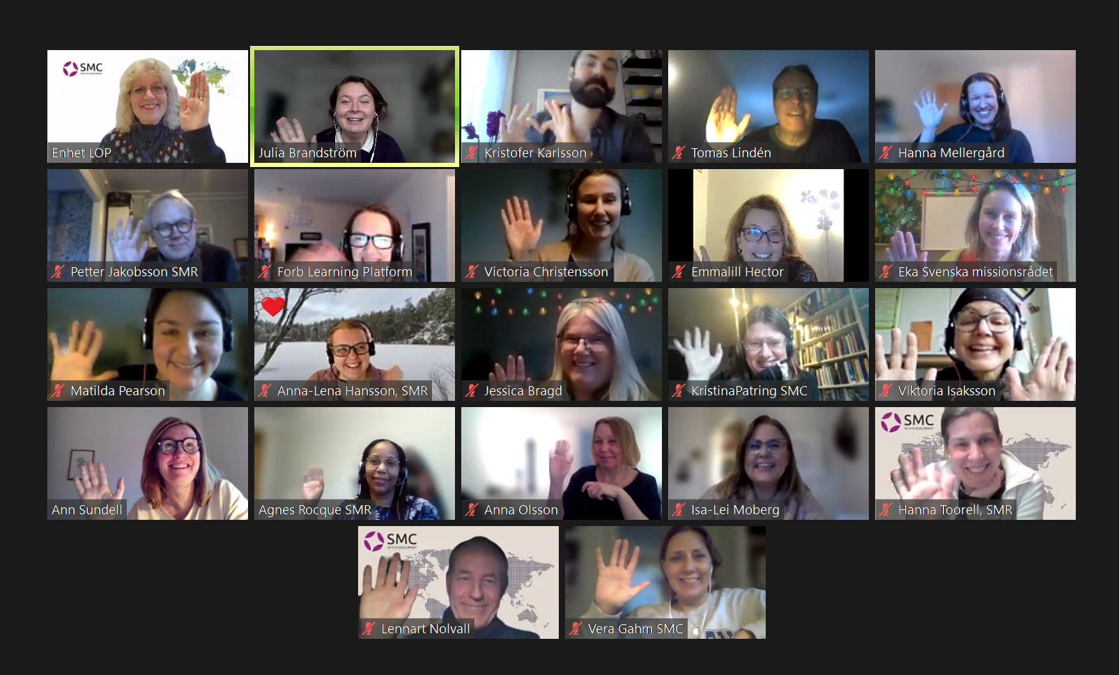
- www.smc.global
- fabo.org/smc

